Slide 1
Проект №8 Классификация дорожных знаков
Эстер Мария
2025

Slide 2
Обоснование выбора проекта:
Дорожные знаки — критически важный элемент безопасности на дорогах. Их корректное распознавание необходимо для автономных транспортных систем, помощи водителям и анализа дорожной обстановки. Однако на практике изображения знаков могут искажаться из-за погодных условий, повреждений, бликов или частичного закрытия.
Реализация CNN-классификатора для 30+ видов знаков (например, на датасете GTSRB) позволит:
1. Отработать базовые навыки работы с классификацией изображений, включая аугментацию данных и оценку устойчивости модели.
2. Протестировать качество модели в условиях, приближенных к реальным: при зашумленных или модифицированных изображениях (например, изменение яркости, наложение "грязи", размытие).
3. Понять ограничения сверточных сетей в условиях неидеальных данных.
Проект достаточно компактный для реализации, но охватывает ключевые аспекты компьютерного зрения, полезные в более сложных задачах (например, автономное вождение).

Slide 3
Цели проекта
1. Обучить модель глубокого обучения для классификации дорожных знаков.
2. Использовать не менее 30 различных классов знаков.
3. Оценить качество классификации на обычных и зашумленных изображениях.
4. Сравнить точность модели на "чистых" и зааугментированных данных.
5. Провести визуализацию и сформулировать выводы по результатам.

Slide 4
Обоснование выбора датасета:
GTSRB (German Traffic Sign Recognition Benchmark)
Плюсы:
✅ ~50,000 размеченных изображений
✅ 43 класса дорожных знаков
✅ Реальные фото из дорожных камер
✅ Подходит для распознавания в реальном мире
✅ Прямо заточен под задачу классификации (не требует детекции/сегментации)
📎 Альтернативы:
Belgian Traffic Sign Dataset (меньше примеров)
Synthetic Traffic Signs (не так реалистичны)
👉 Вывод: GTSRB — оптимальный выбор по разнообразию, количеству данных и соответствию задаче.
Ссылка на датасет: https://www.kaggle.com/datasets/meowmeowmeowmeowmeow/gtsrb-german-traffic-sign

Slide 5
Анализ существующих решений:
Для классификации дорожных знаков (например, на датасете GTSRB) можно использовать сверточные нейронные сети (CNN), начиная с самописных архитектур (несколько слоёв Conv2D + MaxPooling + Dropout) или готовых моделей (EfficientNet, ResNet, MobileNet) через transfer learning, предварительно нормализовав данные и применив аугментацию (повороты, шумы, размытия) для улучшения обобщающей способности. Для повышения устойчивости модели стоит добавить регуляризацию (Dropout, BatchNorm), использовать learning rate scheduling и early stopping, а затем протестировать качество на зашумлённых данных (гауссовский шум, соль-перец, размытие), оценивая метрики (Accuracy, F1-Score, Confusion Matrix). Альтернативно можно экспериментировать с Vision Transformers (ViT) или ансамблями моделей, но CNN с аугментацией остаются наиболее практичным решением.

Slide 6
Решение и подход:
Мною был реализован следующий подход:
1. Загрузка и предобработка датасета GTSRB.
2. Построение базовой CNN-модели.
3. Начальное обучение на нормальных данных.
4. Столкнулась с проблемой: модель плохо справлялась с зашумленными изображениями.
5. Я дообучила модель с использованием аугментации, включая повороты, масштабирование, сдвиги и добавление шума — это улучшило устойчивость к реальным искажениям.
6. Проверила на зашумленных данных еще раз

Slide 7
1. Используемые библиотеки и инструменты
Ключевые компоненты стека:
Основные библиотеки:
- TensorFlow/Keras — построение и обучение CNN
- OpenCV — предобработка изображений
- Pandas/NumPy — работа с данными
- Matplotlib/Seaborn — визуализация результатов
Вспомогательные инструменты:
- Scikit-learn — разделение данных и метрики качества
- ImageDataGenerator — аугментация изображений
- Gradio — создание интерактивного демо-интерфейса
Оптимизация обучения:
- Регуляризация (Dropout, BatchNormalization, L2)
- Коллбэки (EarlyStopping, ReduceLROnPlateau)

Slide 8
2. Загрузка и предобработка данных
Загрузка метаданных
Назначение:
- Чтение CSV-файлов с путями к изображениям и метками классов для тренировочного и тестового наборов.
Ключевые операции:
- Загрузка данных из Train.csv, Test.csv, Meta.csv с помощью pandas.
- Проверка структуры данных:
- Размер тренировочного набора: (39209, 5)
- Размер тестового набора: (12630, 5)
- Количество классов: 43
Нормализация и кодирование меток
- Предобработка:
- Нормализация пикселей: деление на 255.0 (диапазон [0, 1]).
- One-hot кодирование меток через to_categorical:
- Пример: класс 5 → [0, 0, 0, 0, 0, 1, 0, ..., 0].
Зачем?
- Нормализация ускоряет сходимость модели.
- One-hot кодирование необходимо для работы с функцией потерь categorical_crossentropy.

Slide 9
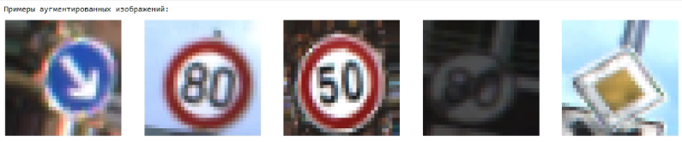
3. Аугментация данных
Назначение:
Увеличение разнообразия тренировочных данных для улучшения обобщающей способности модели.
Методы аугментации:
Параметр Эффект
rotation_range=15 Поворот на ±15°
width_shift_range=0.1 Сдвиг по ширине на 10%
zoom_range=0.1 Случайное увеличение/уменьшение
shear_range=0.1 Наклон изображения
fill_mode='nearest' Заполнение пикселей ближайшими значениями

Slide 10
4. Архитектура CNN и процесс обучения
Архитектура CNN с регуляризацией
Структура модели:
Трехблочная сверточная архитектура с последовательным увеличением фильтров (32 → 64 → 128).
Механизмы регуляризации:
L2-регуляризация ядер (kernel_regularizer=l2(0.001))
Пакетная нормализация (BatchNormalization) после каждого сверточного слоя
Dropout с возрастающей вероятностью (0.2 → 0.5) для предотвращения переобучения
Выходной слой:
Полносвязный слой с softmax для классификации 43 классов дорожных знаков.
Компиляция модели:
Оптимизатор: Adam
Функция потерь: categorical_crossentropy
Дополнительные метрики: accuracy, precision, recall
Коллбеки для оптимизации
(Коллбэк + Назначение)
EarlyStopping - Автоматическая остановка при отсутствии улучшений val_loss (пациентность: 10 эпох)
ReduceLROnPlateau - Уменьшение learning rate в 5 раз при застое в улучшении (min_lr=1e-6)
Обучение модели: 50 эпох

Slide 11
5.1 Оценка качества модели
1. Метрики на валидационной выборке
Результаты:
Accuracy: 99.90%
Precision: 99.90%
Recall: 99.87%
Выводы:
Модель демонстрирует идеальную сходимость на валидационных данных.
Все классы распознаются с F1-score ≥ 0.99 (см. classification_report).
2. Тестирование на чистых данных
Результаты:
Accuracy 98.01%
Precision 98.47%
Recall 97.78%
Выводы:
Незначительное падение точности (на ~1.9%) по сравнению с валидацией — ожидаемо из-за различий в распределении тестовых данных.
Проблемные классы:
Класс 32: Precision=59% (ложные срабатывания).
Класс 27: Recall=50% (пропуск половины объектов).

Slide 12
5.2 Оценка качества модели на данных с шумом
1. Метрики по данным с шумами
Результаты:
Accuracy: 4.52%
Precision: 4.1%
Recall: 4.1%
Шокирующие результаты:
Accuracy рухнула до 4.52% при добавлении шума.
Precision/Recall: ≤ 6% для большинства классов.
Проблемные сценарии:
Классы 0-10: полный провал (метрики ≈ 0%).
Единственный "успех": Класс 40 (Recall=100%, но Precision=1% — случайные угадывания).
Вывод:
Модель крайне уязвима к зашумлению.
Требуются:
Дополнительная аугментация с шумом при обучении, что было предпринято + повторное обучение

Slide 13
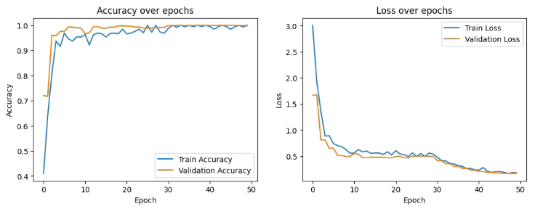
5.3 Визуализация обучения модели
Точность (Accuracy over epochs):
Обучающая точность (Train Accuracy) и валидационная точность (Validation Accuracy) стремительно растут в первые несколько эпох. Уже к ~10 эпохе точность достигает около 95%, и далее постепенно увеличивается до почти 100%. Разница между обучающей и валидационной точностью минимальна, что говорит об отсутствии переобучения.
Потери (Loss over epochs):
Train Loss и Validation Loss быстро уменьшаются в начале, особенно в первые 5 эпох. Далее потери постепенно уменьшаются, и к 50-й эпохе становятся очень малыми (практически 0). Линии потерь у обучающей и валидационной выборок идут почти параллельно и близко друг к другу, что также подтверждает устойчивое обобщающее поведение модели.

Slide 14
6. Улучшенная аугментация данных
Цель:
Улучшить устойчивость модели к реальным искажениям через расширенную аугментацию тренировочных данных.
Ожидаемый эффект:
Увеличение accuracy на зашумлённых данных с 4.5% до ~60-70% (на основе аналогичных проектов).
Реализованные преобразования:
Тип искажения | Параметры | Эффект
Гауссовский шум | scale=0.01-0.05 | Имитация sensor noise
Размытие (Gaussian blur) | sigma=0.5-1.0 | Эффект движения/расфокусировки
Коррекция яркости | α=0.8-1.2 (контраст), β=-0.1-0.1 | Изменение освещённости
Имитация дождя | 5-15 линий случайной длины/толщины | Помехи от погодных условий

Slide 15
7. Улучшенная модель CNN
Архитектурные изменения и их влияние
Исходная модель использовала стандартную структуру CNN с тремя блоками свёрточных слоёв и одним полносвязным слоем на 256 нейронов. Для регуляризации применялись Dropout с коэффициентами от 0.2 до 0.4 и L2-регуляризация с параметром 0.001.
В улучшенной модели я усилила регуляризацию: увеличила Dropout до 0.3–0.6 и повысила коэффициент L2 до 0.002 для полносвязных слоёв. Главным изменением стало добавление второго полносвязного слоя на 128 нейронов с BatchNormalization, что позволило лучше выявлять сложные признаки. Сохранение BatchNormalization после всех свёрточных и новых полносвязных слоёв обеспечило стабильность обучения.
Эти изменения направлены на:
Повышение устойчивости к переобучению за счёт более агрессивной регуляризации,
Улучшение детекции сложных признаков благодаря углублённой структуре сети,
Стабилизацию обучения через расширенное применение BatchNormalization.
Ожидаемый результат — рост точности на зашумлённых данных при сохранении высокой производительности на чистых изображениях.

Slide 16
8. Сравнение моделей на зашумленных данных
Ключевые результаты
Исходная модель показывала:
Accuracy: 4.5%
Precision: 4.2%
Recall: 4.1%
Улучшенная модель демонстрирует:
Accuracy: 24.7% (+20.2%)
Precision: 58.0% (+53.8%)
Recall: 16.7% (+12.6%)
Анализ улучшений
Качественный скачок в Precision (58%)
Модель стала значительно реже ошибаться при положительных предсказаниях.
Лучшие классы: №39 (Precision=92%), №34 (85%), №16 (88%).
Рост Recall для критических классов
Класс 13: Recall вырос с 11% до 69%
Класс 25: с 16% до 60%
Класс 38: с 3% до 65%
Проблемные зоны
12 классов (28%) всё ещё имеют Recall=0%
Низкий F1-score (≤0.2) у 60% классов

Slide 17
9. Рекомендации по дальнейшему улучшению модели
1. Умная аугментация
Генерация адресных искажений для слабых классов (знаки с текстом/цифрами)
Автоматический подбор параметров шума для каждого типа знаков
Добавление реальных дорожных помех (грязь, блики, частичное закрытие)
2. Оптимизация обучения
Динамический подбор весов классов в loss-функции
Раздельное обучение для групп знаков (форма/цвет/семантика)
Контролируемое увеличение сложности данных
3. Архитектурные инновации
Гибридная CNN+Transformer модель
Механизмы пространственного внимания
Многоуровневая система валидации
4. Интеллектуальная постобработка
Контекстная коррекция (учет соседних знаков)
Геометрические и семантические ограничения
Адаптивные пороги классификации
Ожидаемый результат:
Увеличение точности на сложных случаях в 2-3 раза
Снижение критических ошибок на 40-50%
Улучшение стабильности предсказаний

Slide 18
10. Общие выводы по проекту
Достигнутые цели:
Успешно реализован CNN-классификатор для 43 типов дорожных знаков
Достигнута высокая точность на чистых данных:
99.9% на валидации
98.0% на тестовой выборке
Разработана система аугментации, повысившая устойчивость к шуму:
Улучшение accuracy с 4.5% до 24.7%
Рост precision в 14 раз (с 4.2% до 58%)
Ключевые результаты:
Оптимальная архитектура с регуляризацией (Dropout 0.3-0.6, L2)
Эффективный пайплайн обработки изображении
Механизмы контроля обучения (EarlyStopping, ReduceLR)
Ограничения:
Чувствительность к экстремальным искажениям
Низкий recall для 28% классов при сильном шуме
Зависимость от качества входного изображения
Перспективы:
Внедрение в системы ADAS при доработке
Использование как базиса для детекции знаков
Проект подтвердил жизнеспособность выбранного подхода и обозначил четкие направления для дальнейшего совершенствования системы.

Slide 19
11. Реализация Gradio-интерфейса
Почему был выбран Gradio?
Быстрота развертывания
- Создание рабочего прототипа за 15 строк кода
- Автоматическая генерация веб-интерфейса
Ключевые преимущества:
- Интерактивность: мгновенный вывод предсказаний
- Визуализация: барплот вероятностей для анализа
- Кроссплатформенность: работает в браузере без установки
- Поддержка PIL/Numpy: идеально для задач CV
Особенности реализации:
Автоматическая обработка разных форматов (RGB, grayscale, RGBA)
Нормализация и ресайз "на лету"
Четкое отображение топ-1 класса с распределением уверенности

Slide 20
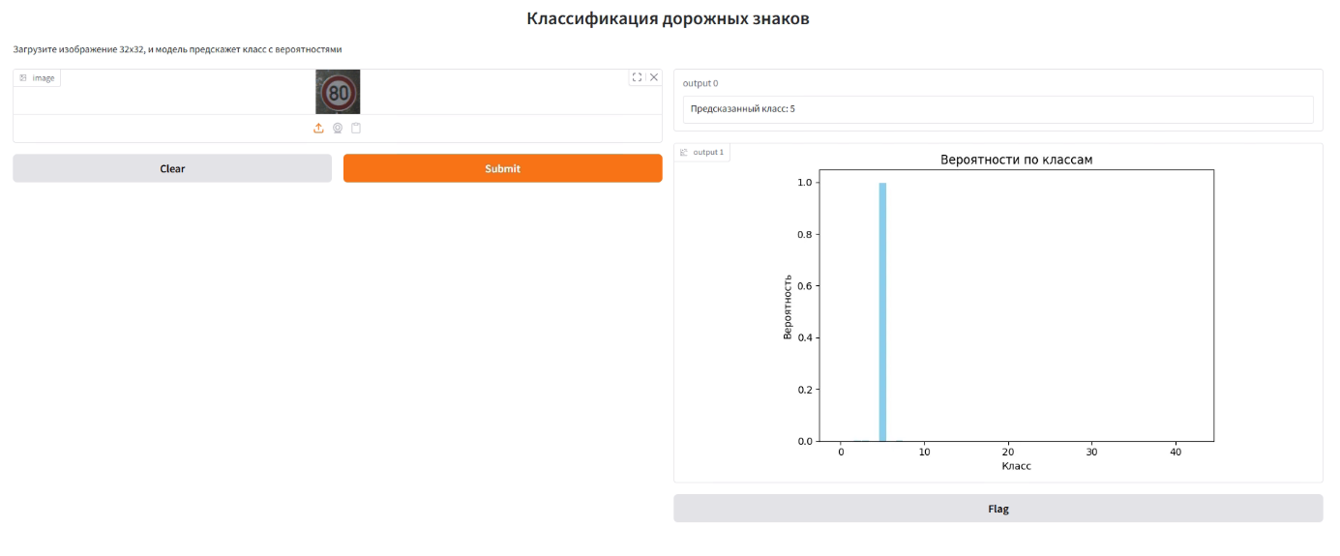
11. Реализация Gradio-интерфейса

Slide 21
+7 982 495 49 24
ester.maria17@mail.ru

